Slide 1
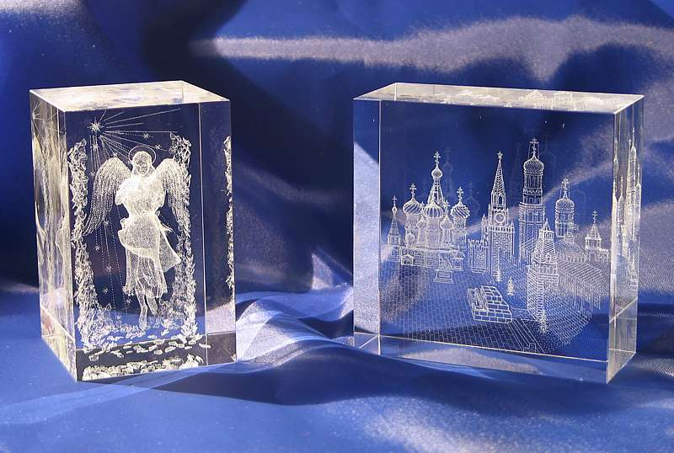
Объем параллелепипеда

Slide 2
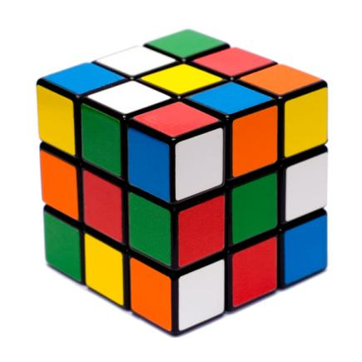
Объем куба
Объем куба с ребром а вычисляется по формуле
а

Slide 3
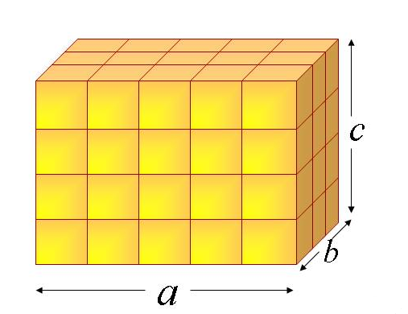
Объем параллелепипеда
Объем прямоугольного параллелепипеда вычисляется по формуле

Slide 4
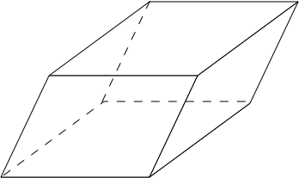
Объем любого параллелепипеда равен произведению площади основания на высоту.
h
b
a

Slide 5
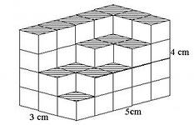
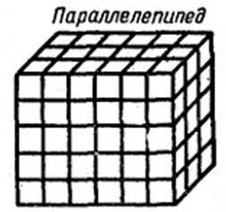
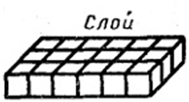


Ребро куба равно 1 см. Найдите объемы тел

Slide 6
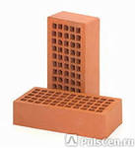
Задачи
1. Найдите объем 20 кирпичей, если измерения одного кирпича 250х120х65мм.

Slide 7
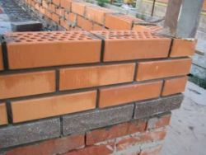
2. Сколько понадобиться кирпичей, чтоб построить перегородку между комнатами размером толщиной в один кирпич, длиной - 2,5м, высотой – 2,6м?

Slide 8
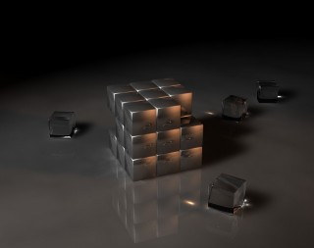
3. Три латунных куба с ребрами 3 см, 4 см и 5 см переплавлены в один куб. Какую длину имеет ребро этого куба?

Slide 9
Домашнее задание
Посчитайте комфортность вашей комнаты по формуле:

